Slide 1
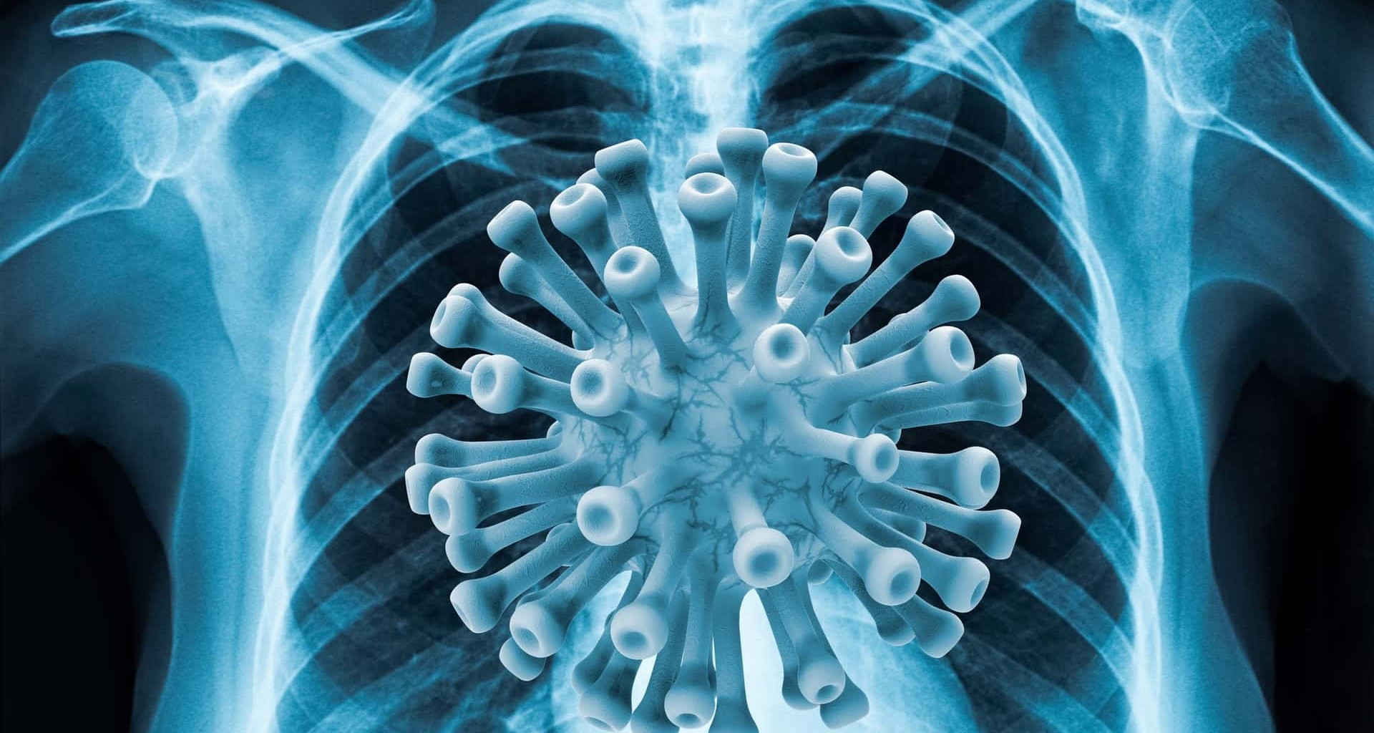
DESAFIO 3
GRUPO 2

Slide 2
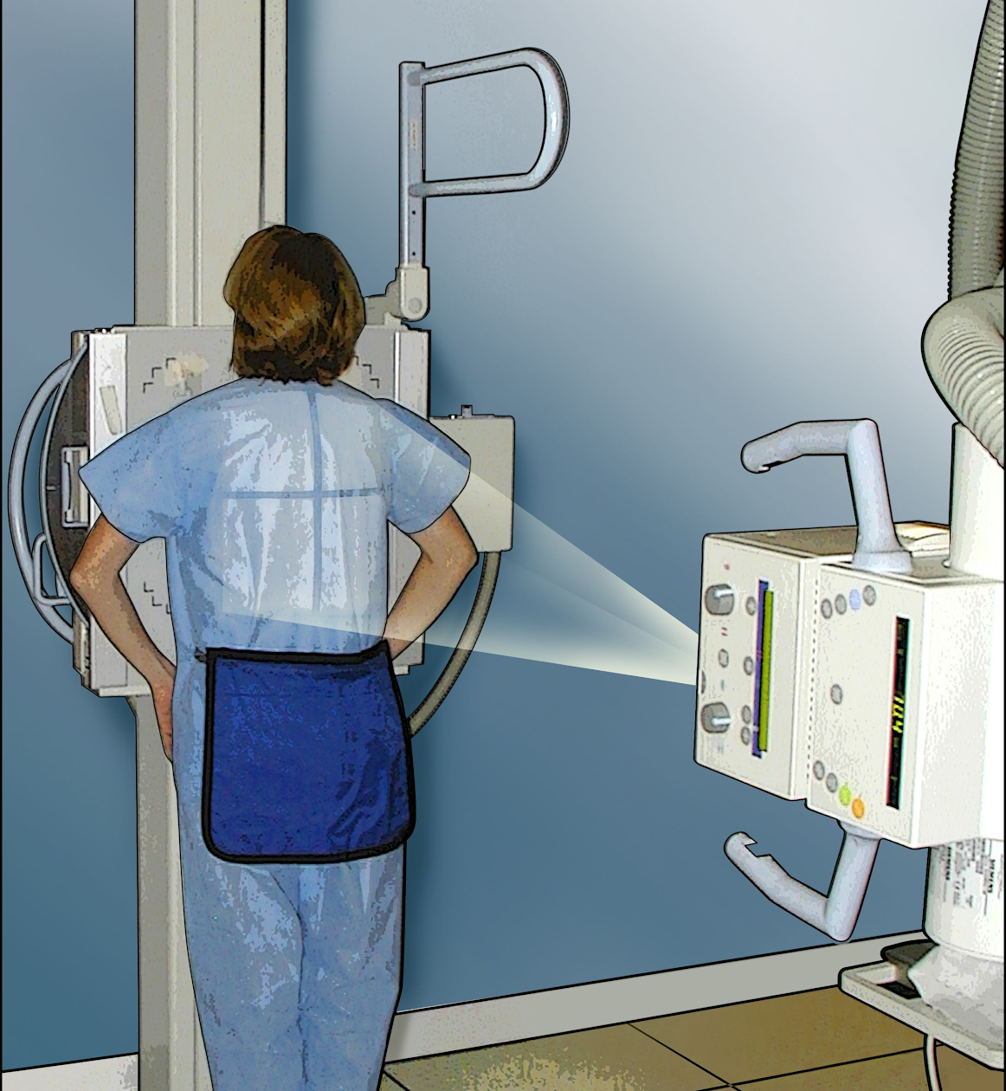
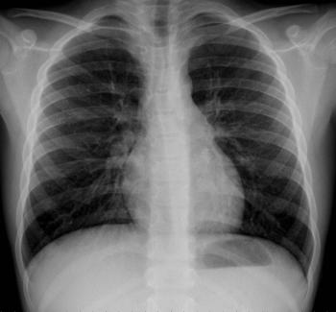
Rx de toráx
Método de diagnóstico por imágenes de baja complejidad.
Económico.
Pulmones, vías respiratorias, corazón, mediastino, vasos sanguíneos, costillas, etc.
Técnica estandarizada:

Slide 3
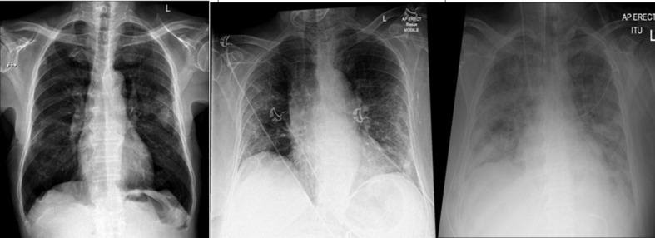
RX de Tórax
modalidad de imagen más utilizada para casos de Covid-19 sospechosos y confirmados.
Los hallazgos en las imágenes pueden variar según la etapa de la enfermedad (días desde los primeros síntomas) y según la gravedad de la misma

Slide 4
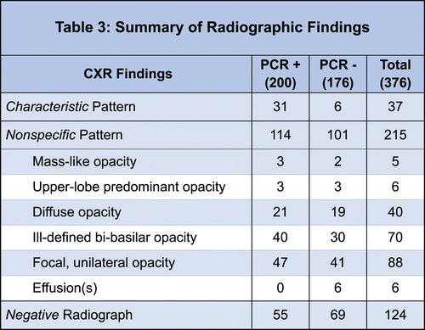
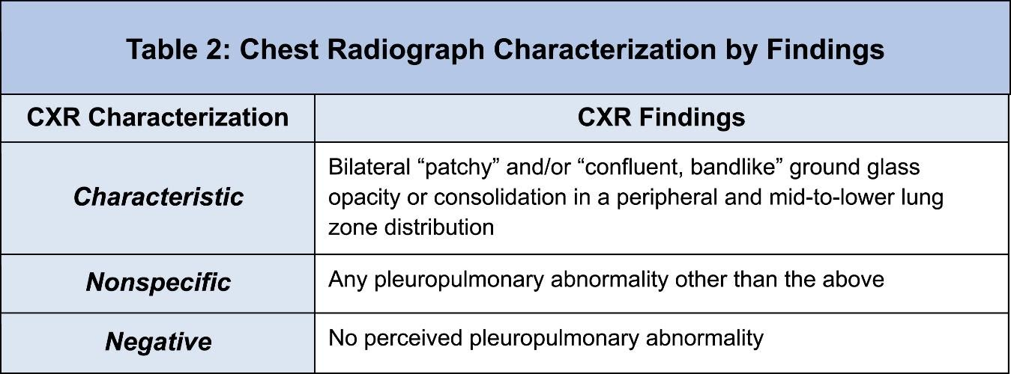
hallazgos de RX de tórax en pacientes con COVID-19
La sensibilidad del método varía según los hallazgos y según la técnica: en promedio 69%, y la especificidad es baja, promedio 40%.

Slide 5
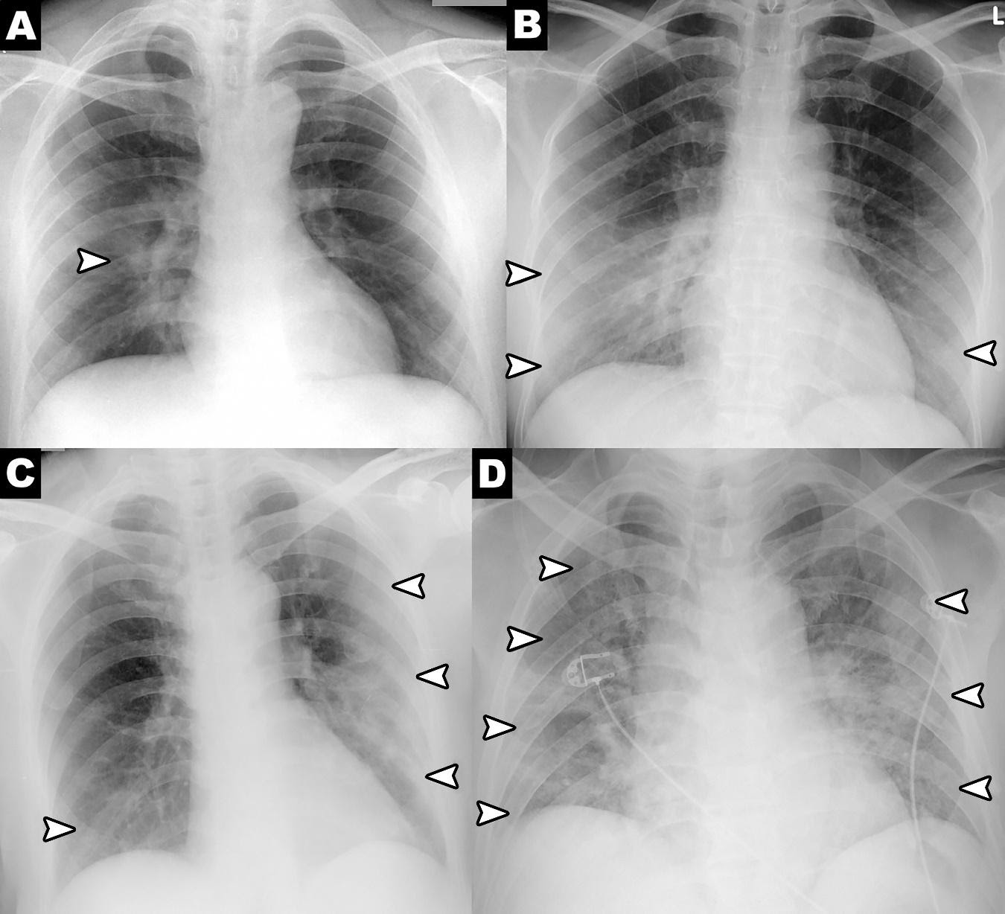
hallazgos de RX de tórax en pacientes con COVID-19
lo más frecuente que podemos encontrar son infiltrados en los campos pulmonares con distintos grados (desde vidrio esmerilado hasta consolidación del parénquima pulmonar), que suelen estar en zonas periféricas del pulmón.

Slide 6
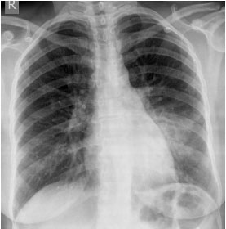
diferenciación con neumonías de origen viral
Las características más discriminatorias para la neumonía por COVID-19 incluyeron:
Distribución periférica (80% vs. 57%, p <0.001)
Opacidad de vidrio deslustrado (91% vs. 68%, p <0.001)
Engrosamiento vascular (58% frente a 22%, p <0,001).

Slide 7

CLASIFICADORES
KNN
BAYES
REGRESIÓN LOGÍSTICA
Dataset (670 imág)
Covid: 229 (34.2%)
N. viral: 210 (31.3%)
Normal: 231 (34.5%)

Slide 8
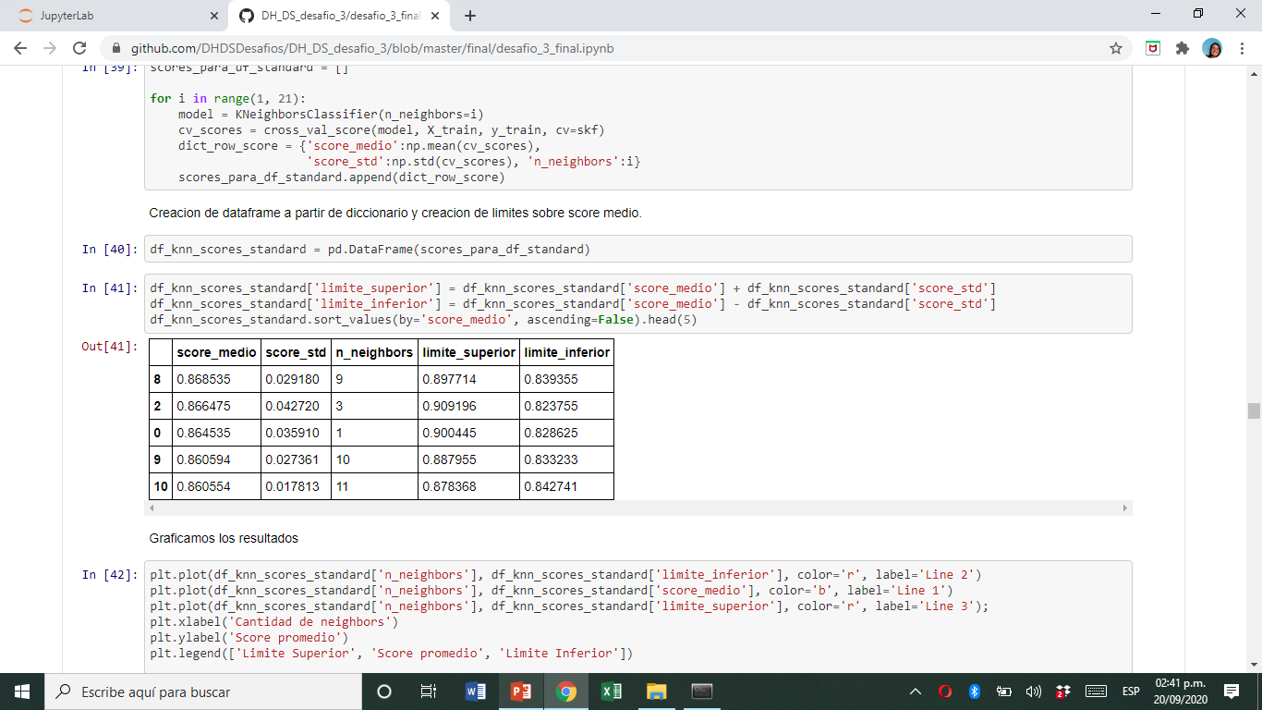
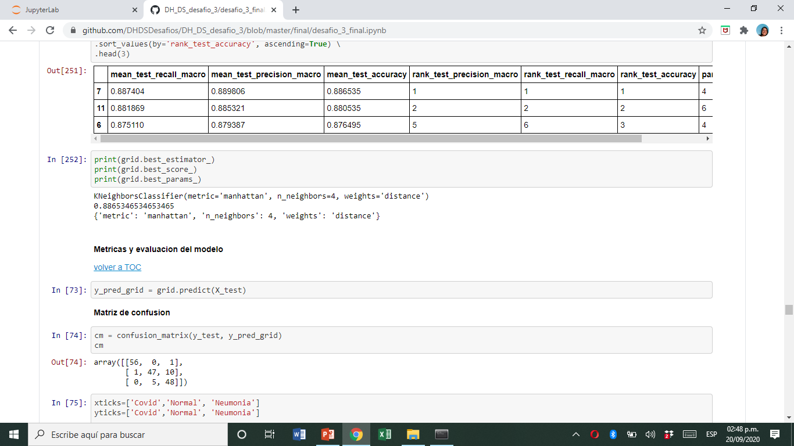
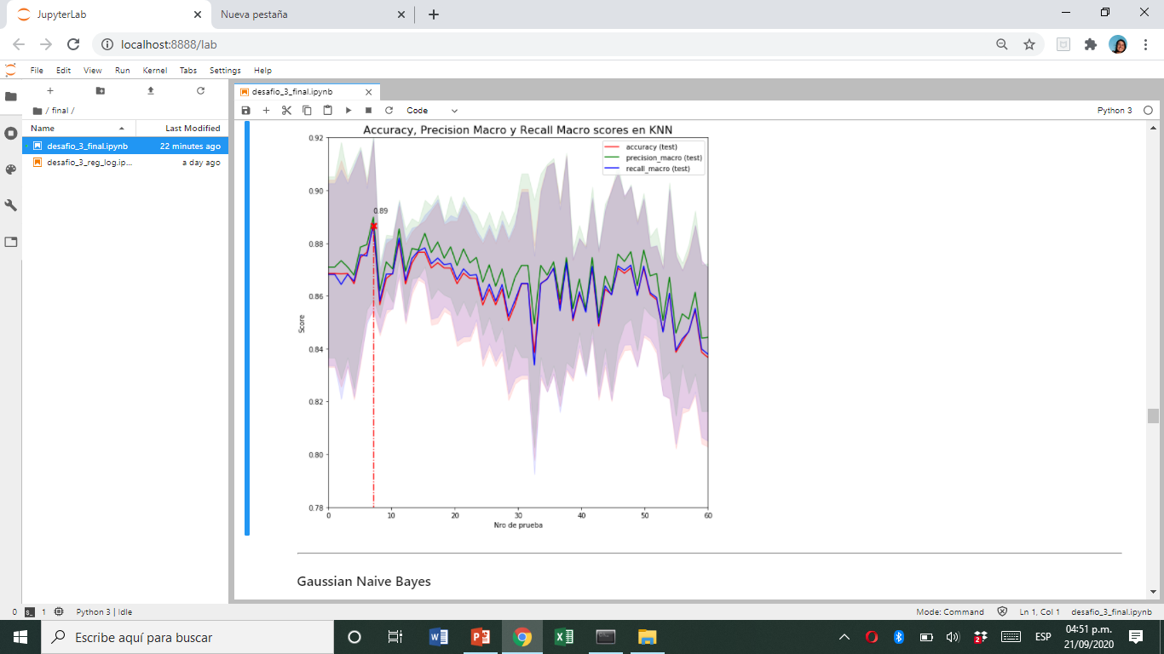
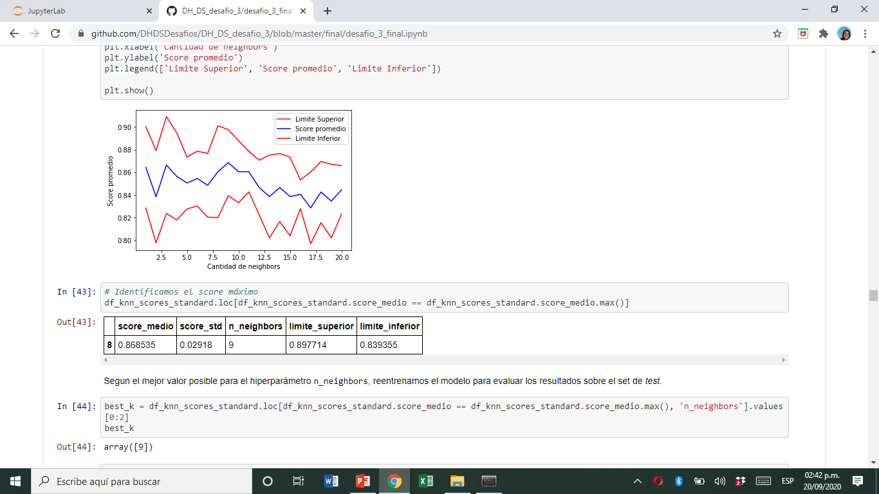
Knn
CV
GS
88%
89%

Slide 9
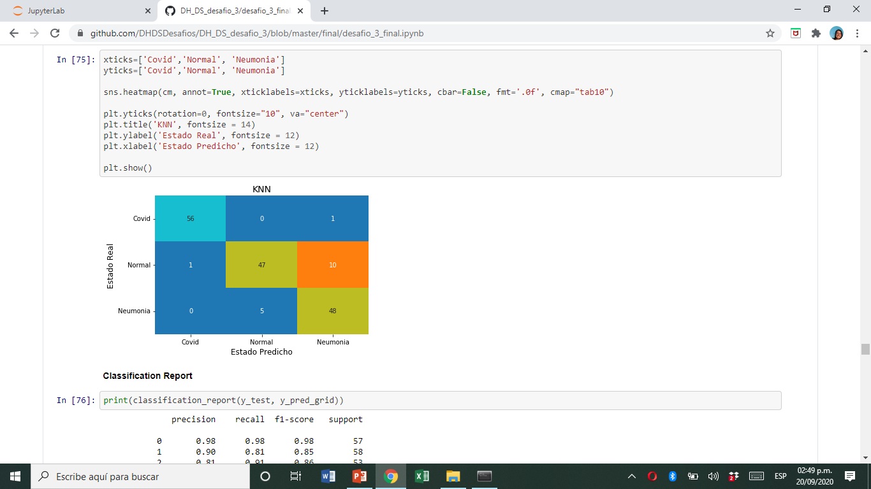
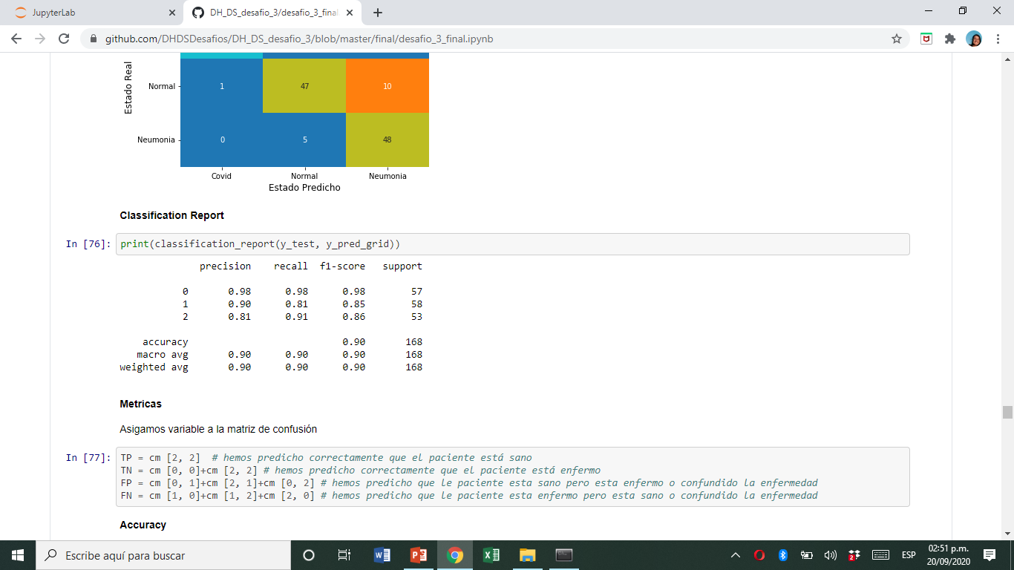

Slide 10
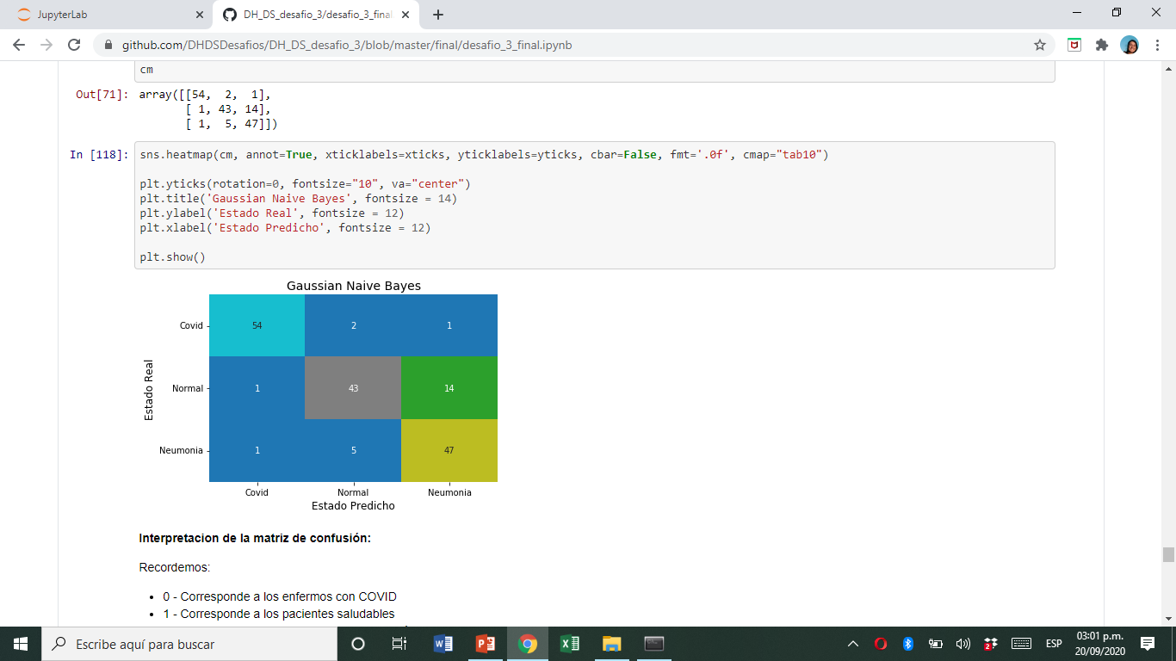
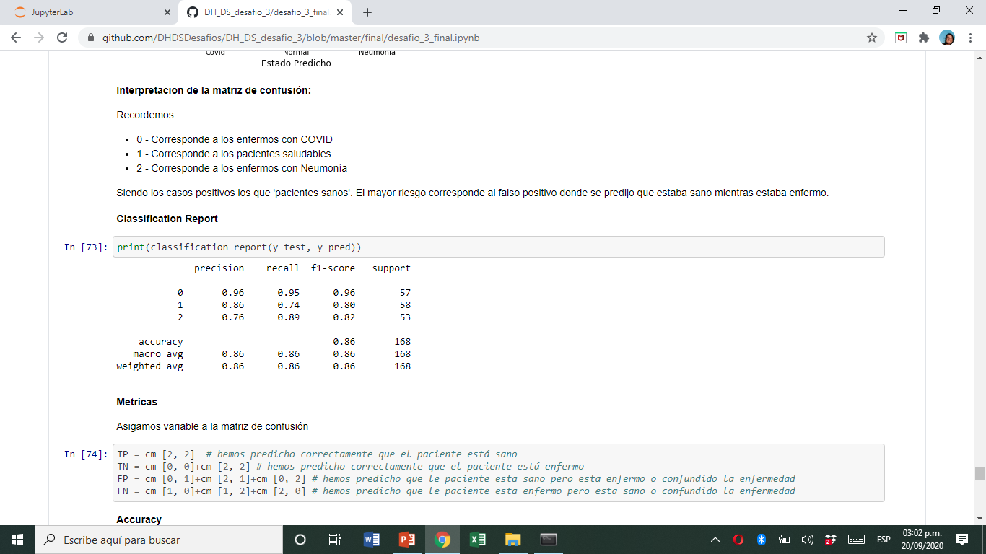
BAYES

Slide 11
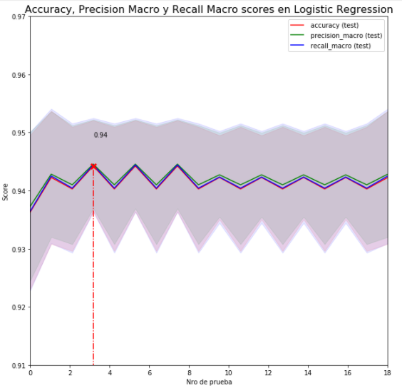
REG LOG

Slide 12
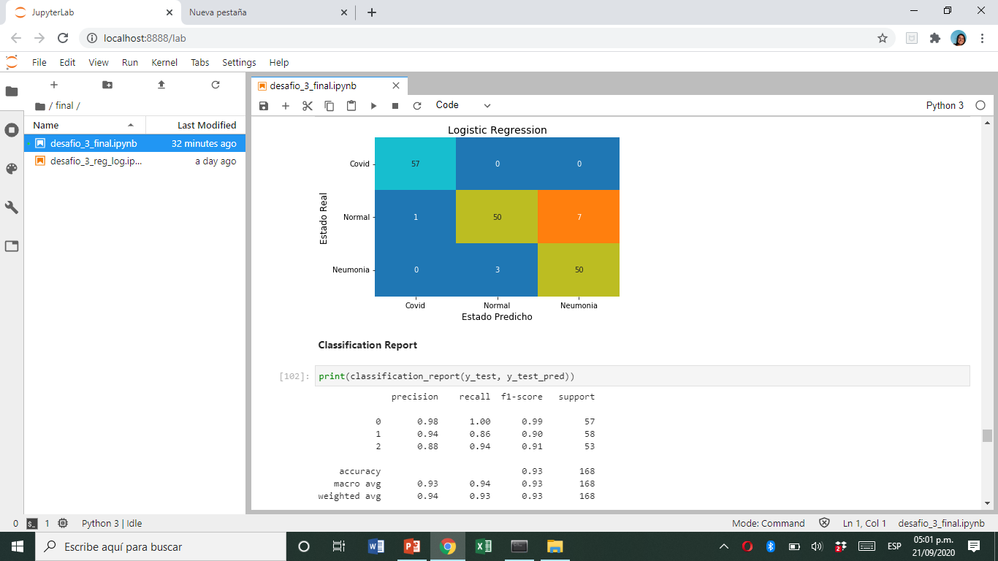
REG LOG

Slide 13
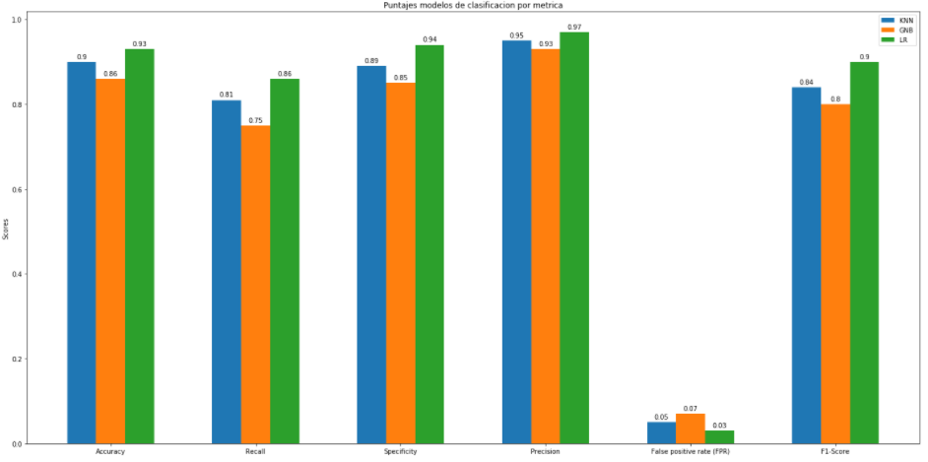

Slide 14
